Slide 1
Esperienza religiosa e relazione educativa: intrecci e linguaggi comuni
Fism 3 marzo 2018
Dott.ssa Nicoletta Allegri

Slide 2
Religione re-ligare = collegare, mettere in collegamento
Cattolica: universale
Cosa significa?

Slide 3
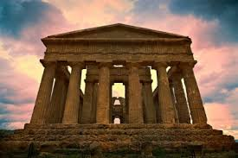
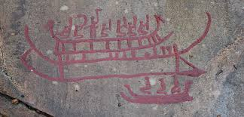
DA SEMPRE L’UMANITA’ RICERCA UN DIALOGO CON QUALCOSA O QUALCUNO CHE SIA OLTRE SE STESSA

Slide 4
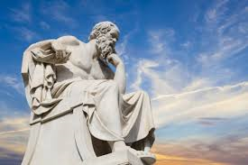
Socrate: so di non sapere

Slide 5
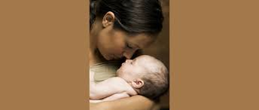
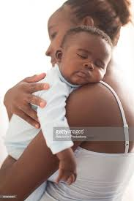
D. Winnicott: the Holding mother

Slide 6
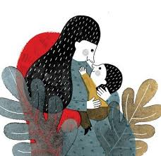

Slide 7
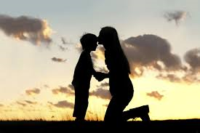
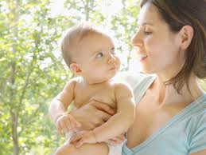
Posso stare di fronte alla madre se ne ho sperimentato la fusionalità e posso stare senza di lei se ne ho sperimentato la presenza

Slide 8
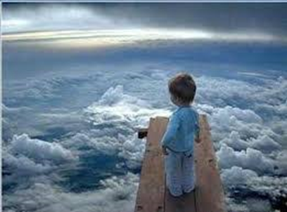
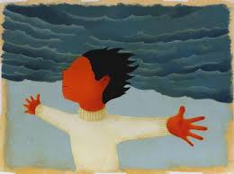
Posso stare di fronte all’assoluto se ne ho sperimentato la vicinanza
POSSO STARE DA SOLO SOLAMENTE DINANZI ALL’ASSOLUTO

Slide 9

QUALE ESPERIENZA PSICOLOGICA SOSTIENE IL CRISTIANESIMO?

Slide 10
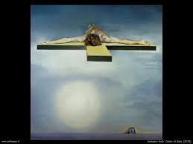
Dio si incarna, si rende umano, si avvicina alll’umanità

Slide 11


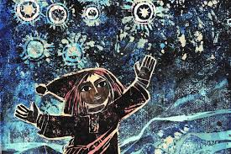
Dio ci innalza all’assoluto: siamo cittadini dei cieli

Slide 12
Un cammino in parallelo, a sostegno reciproco
Percorso evolutivo
Percorso religioso
L’adulto riconosce i bisogni del bambino
Riconosce i propri bisogni
Risponde ai bisogni e sostiene l’individualità del bambino
L’adulto contribuisce alla sicurezza interna del bambino
L’adulto sostiene il bambino nei suoi movimenti di autonomia
Dio si fa uomo per conoscere e capire il mondo
Dio manifesta i suoi voleri, i suoi sentimenti
Dio accompagna il suo popolo, non lo abbandona nei momenti di difficoltà
Dio manifesta un amore gratuito e liberante tramite la Croce
Dio abbandona il popolo con la Croce per lasciarlo libero di mettersi alla ricerca

Slide 13
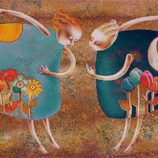
Affettività come luogo privilegiato per sostenere l’esperienza religiosa e la spiritualità

Slide 14

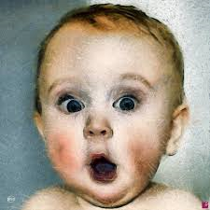
Suscitare stupore

Slide 15

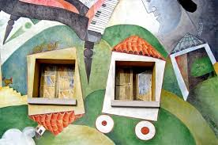
Accompagnare nello spaesamento

Slide 16

Parlare alla fantasia, con la fantasia

Slide 17


Liberare ed esplorare la visione del bambino

Slide 18

Grazie per l’attenzione e
Buon lavoro!

